Slide 1
Kosmas a „libertas ecclesie“

Slide 2
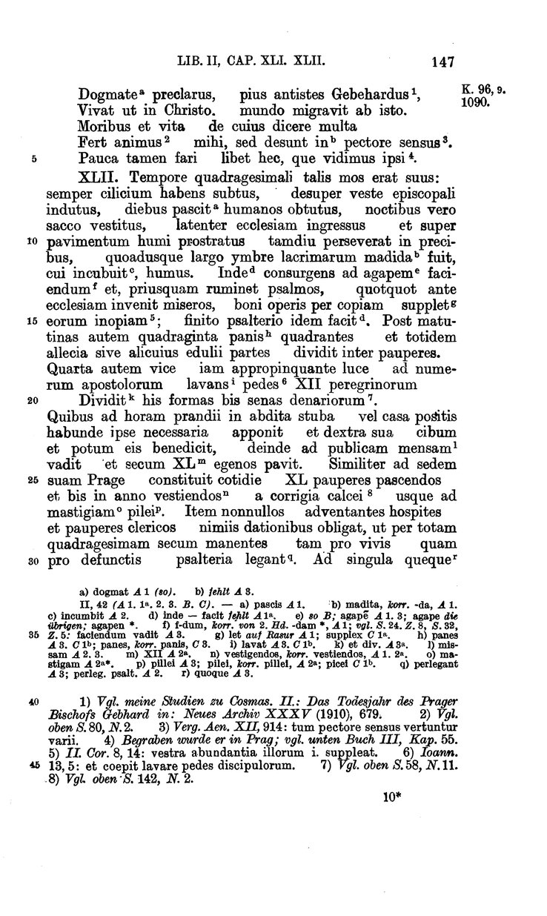
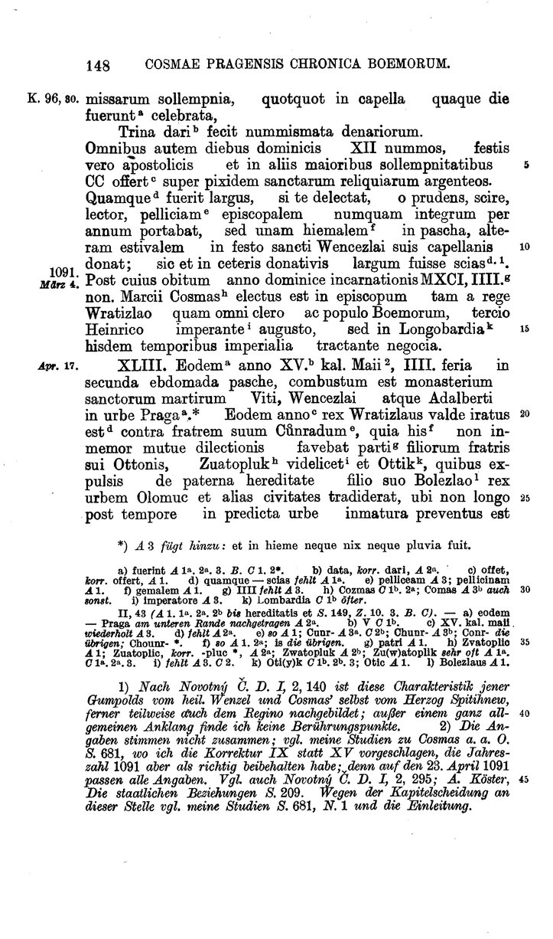
Jaromír/Gebhard:
Ideální hrdina?

Slide 3
II/42, s. 147–148
V čas postní měl takovýto zvyk: plstěnou košili maje vždy vespod a svrchu jsa oděn biskupským rouchem, ve dne lahodil lidským zrakům, v noci však v hrubé prádlo jsa oblečen tajně vcházel do kostela, a vrhnuv se na dlažbu, tak dlouho trval na modlitbách, až země, na níž ležel, byla mokrá od přívalu slz. Pak se zvedl, aby činil dobrodiní, a než odříkal žalmy, všem ubožákům, co jich našel před kostelem, bohatostí dobrého skutku pomáhal v jejich chudobě; skončiv žaltář, totéž činil. Po jitřní pak rozdělil čtyřicet čtvrtí chleba a tolikéž slanečků nebo kusů jiného jídla rozdával mezi chudé. Za čtvrté: již za svítání umyv podle počtu apoštolů dvanácti poutníkům nohy,
dvanácte kusů peněz jim biskup dělíval denně.
A posadiv je v hodinu oběda v odlehlé jizbě nebo v chýši k stolu, v hojnosti jim předkládal, čeho bylo třeba, a pravicí svou jim žehnal pokrm i nápoj. Potom chodil k obecnému stolu a čtyřicet nuzných u sebe pohostil. Rovněž určil, že při jeho sídle v Praze má býti denně čtyřicet chudých živeno a dvakrát do roka ošaceno od řemínku u obuvi až do pásky na klobouku. Též zavazoval několik příchozích hostů a chudých duchovních velikými dary, aby u něho po celý půst zůstali a čtli žaltáře za živé i mrtvé.
Ke každé mši, ať se jich kolikero v kapli některého dne sloužilo,
po třech mincích peněz on pokaždé vyplatit dával.
Každou neděli dvanáct peněz, o svátcích apoštolů však a při jiných větších slavnostech dvě stě stříbrných v oběť dával nad schránkou se svatými ostatky. A baví-li tě, moudrý čtenáři, věděti, jak byl štědrý, věz: biskupský plášť nikdy nenosil po celý rok, nýbrž jeden, zimní, dával o Velikonocích a druhý, letní, na svátek svatého Václava svým kaplanům; věz, že tak štědrý býval i v ostatních darech.
Na jiných místech ale:
II/18, s. 110:
Když Jaromír zběhl ze studií, přirovnal jej Kosmas k starému odpadlíku Juliánovi
II/30, s. 125:
Kosmas pranýřoval Jaromírovu nadutost
II/25, s. 118:
Kosmas kritizoval Jaromírův lehkomyslný přístup k svěřenému úřadu,
II/27, s. 121:
Kosmas připomínal nezvladatelné návaly zuřivosti
II/33, s. 130:
Kosmas připomněl Jaromírovu ješitnost

Slide 4
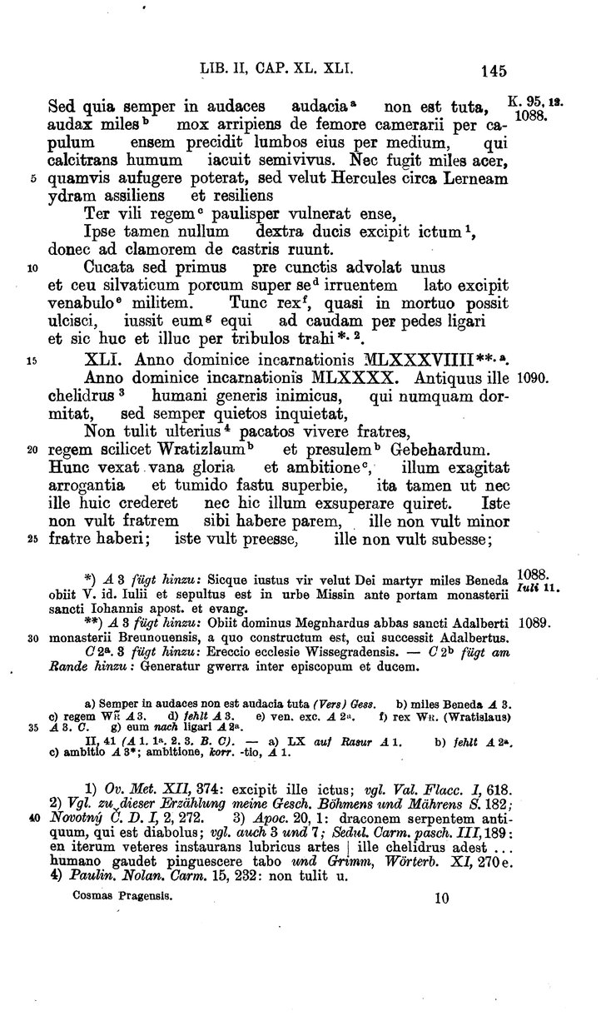
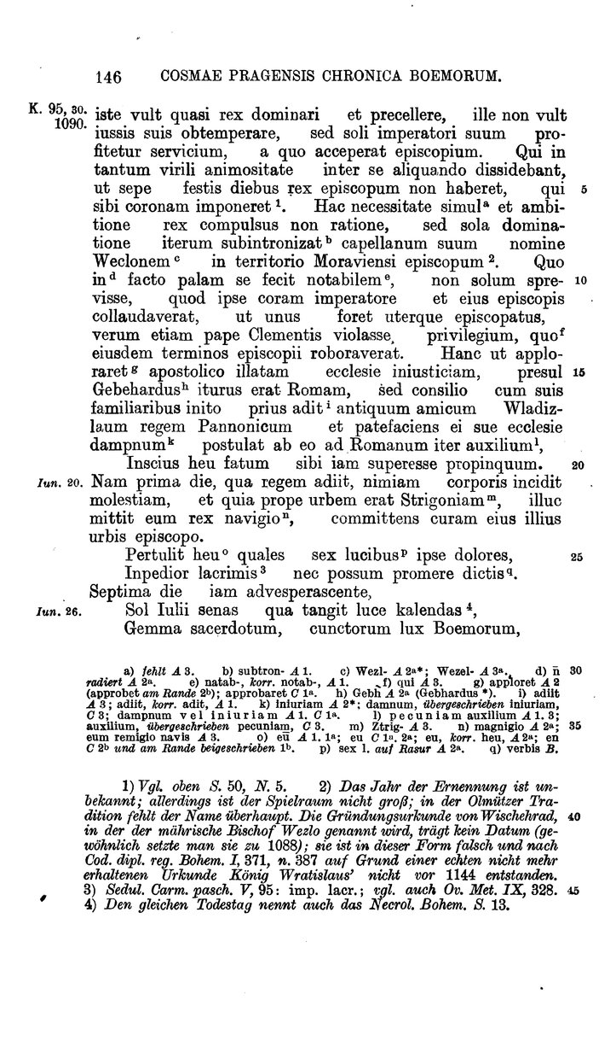
II/41, s. 145–146:
Roku od narození Páně 1090
Starý onen had, nepřítel pokolení lidského, jenž nikdy nespí, nýbrž stále pokojné znepokojuje,
snést již nemohl déle, by bratři v pokoji žili,
totiž král Vratislav a biskup Gebhart. Tohoto pokouší lichou touhou po slávě a cti, onoho štve domýšlivostí a pyšnou nadutostí, avšak tak, že ani onen tomuto nevěřil, ani tento nemohl onoho převýšiti. Ten nechce pokládati bratra za sobě rovného, onen nechce býti menší než bratr; ten chce býti nadřízený, onen nechce býti podřízený; ten chce jako král panovati a vynikati, onen nechce jeho rozkazů poslouchati, nýbrž se přiznává poddanstvím toliko k císaři, od něhož přijal biskupství. A nevražili na sebe časem s tak silnou vášnivostí, že častokrát neměl král o svátcích biskupa, aby mu vstavil korunu na hlavu.

